Slide 1
דיוקי הגייה
מיקוד קורונה תשפ"א

Slide 2
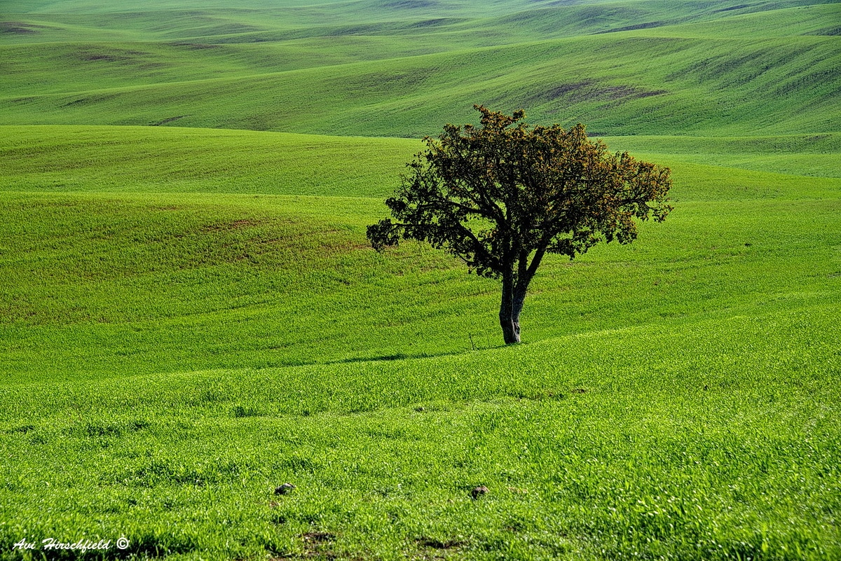
השדה
שורש רי"ק
שורש י/ור"ק
הֵרִיק
הוֹרִיק

Slide 3
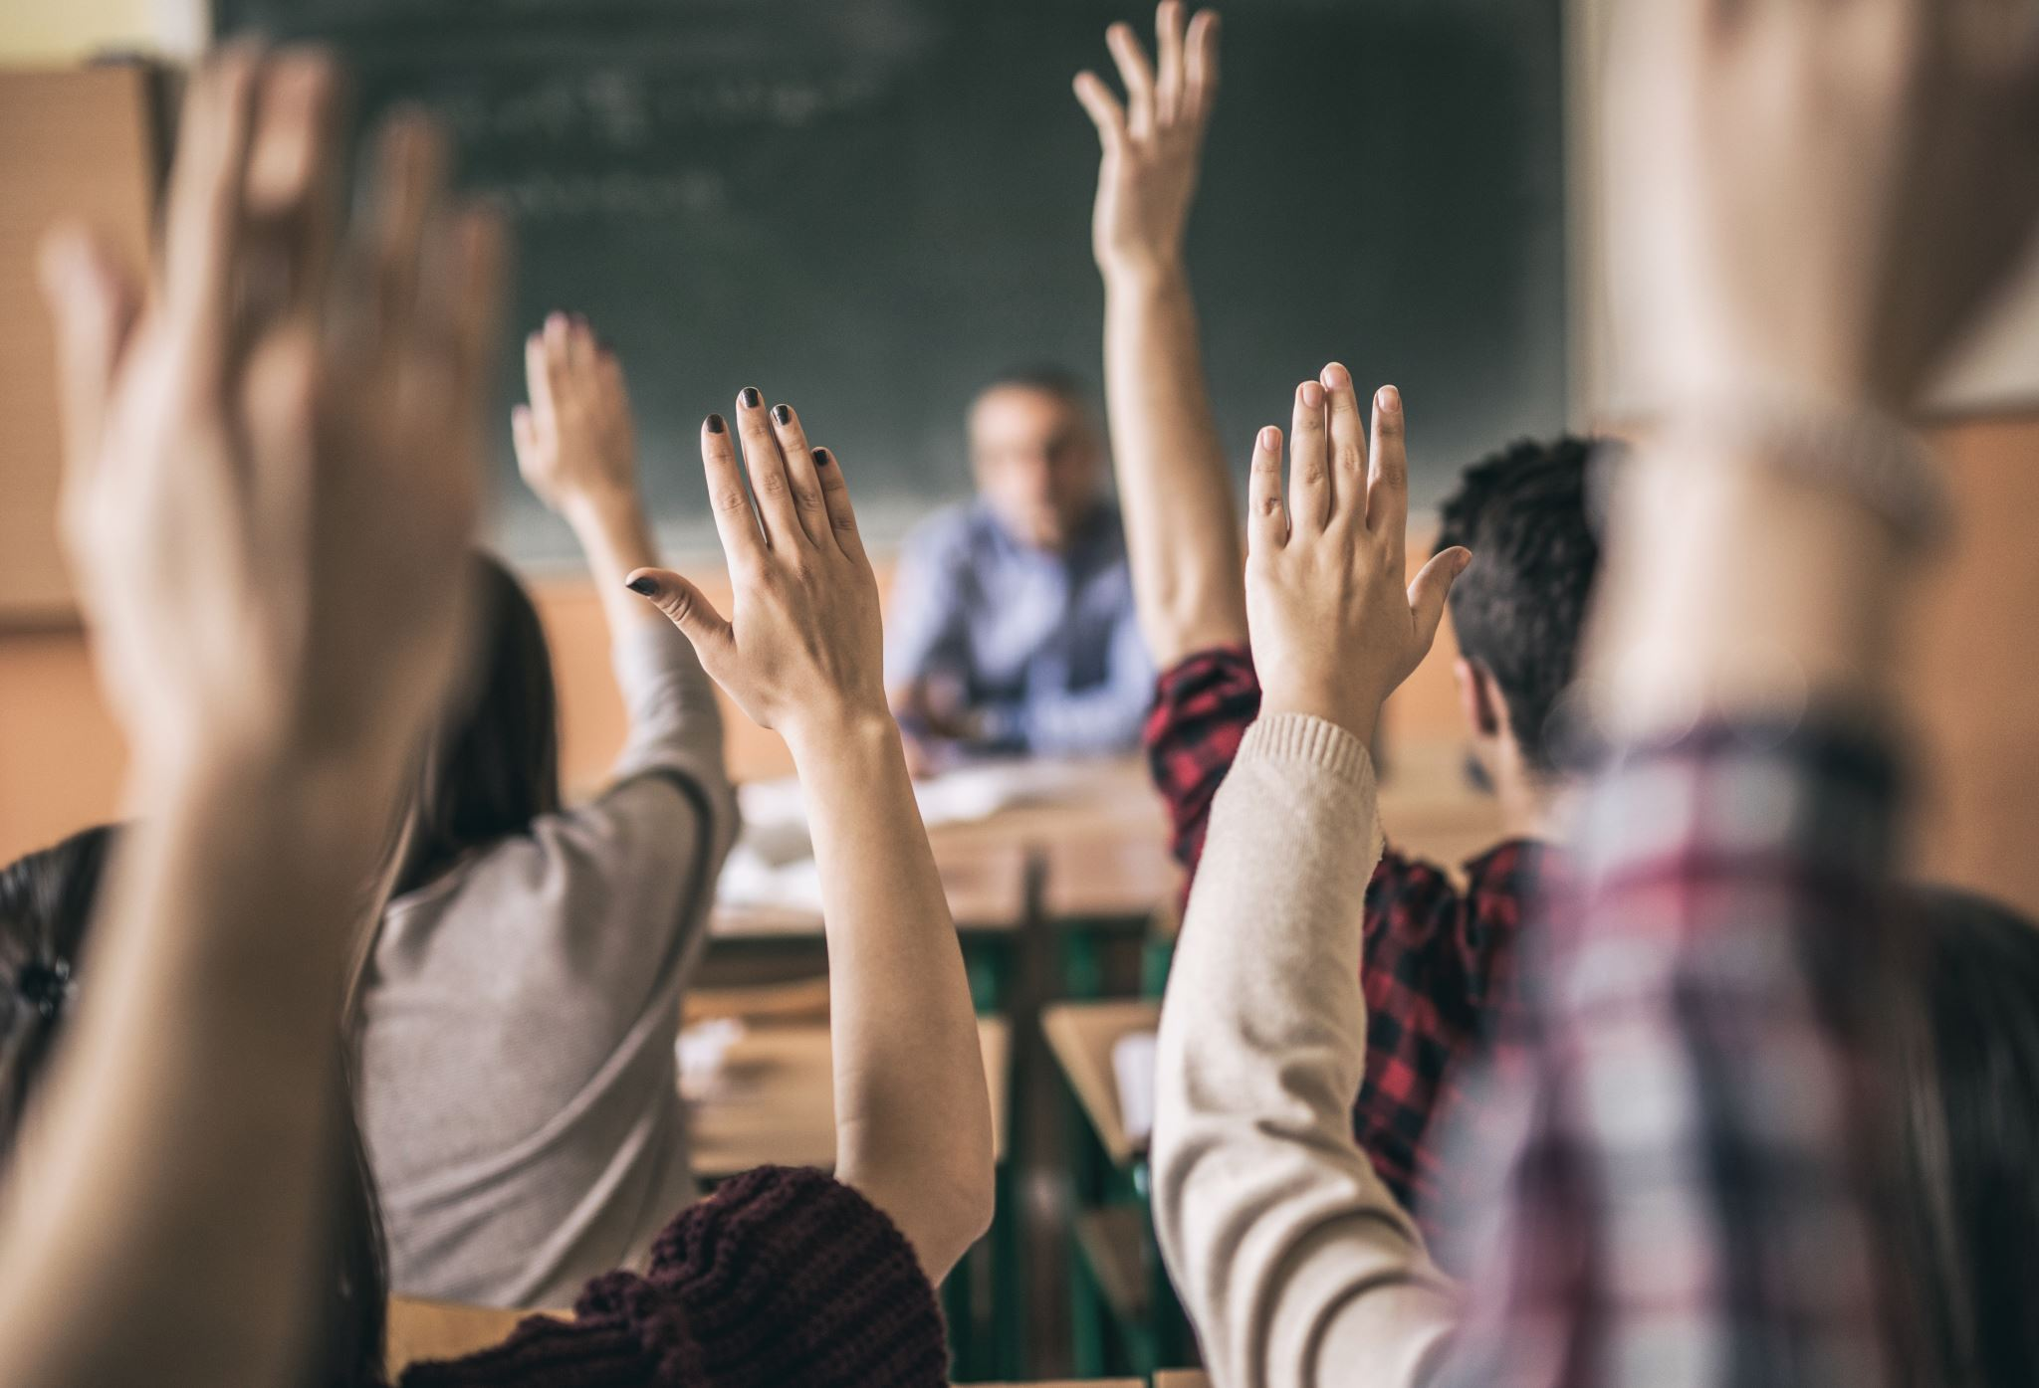
התלמידים נוכחים בכיתה.
שורש י/וכח
שורש נכ"ח
נוֹכָחִים
נוֹכְחִים

Slide 4
נכנס
כינס
כנסו לקישור במודעה
הִכָּנְסוּ
כַּנְּסוּ
לקישור במודעה.

Slide 5
הגענו להפגנה כדי
מחא כף
מחה
מחאה
לִמְחֹא
לִמְחוֹת
הגיעו להפגנה בכיכר

Slide 6
הבחור
שורש שי"ט
שורש י/ש"ט
הֵשִׁיט
הוֹשִׁיט
את הסירה.

Slide 7
התלמיד .... מעבודה קשה.
נג"ע
יג"ע
יִגַּע
יִיגַע

Slide 8
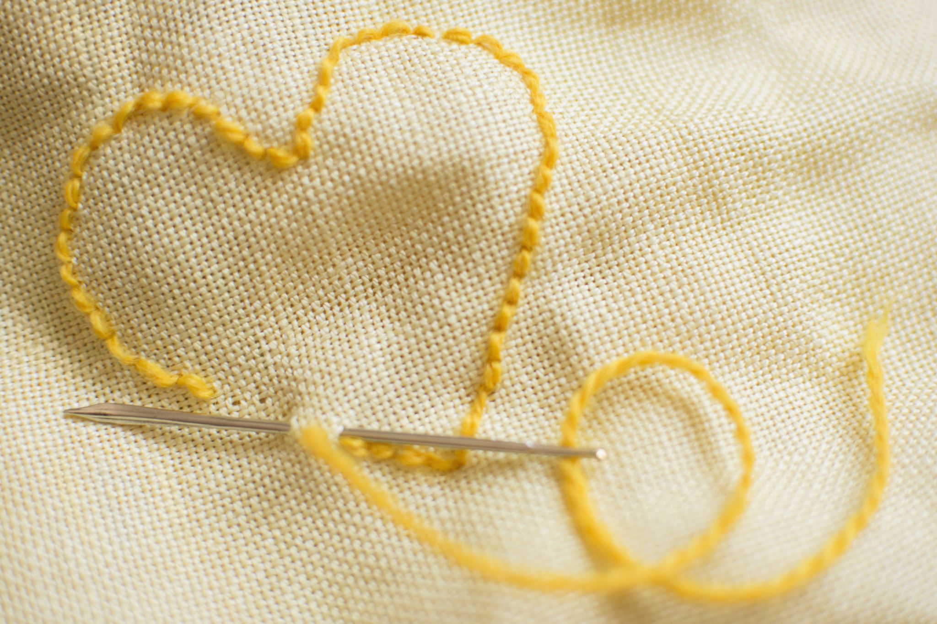
אנשים נוצרים בליבם דאגות.
יצ"ר
נצ"ר
נוֹצָרִים
נוֹצְרִים

Slide 9
הנער גבה בשני ס"מ.
אסף חוב
התרומם
גָּבָה
גָּבַהּ

Slide 10
מה שצריך... יקרה.
קר"ה
קר"א
לִקְרוֹת
לִקְרֹא

Slide 11
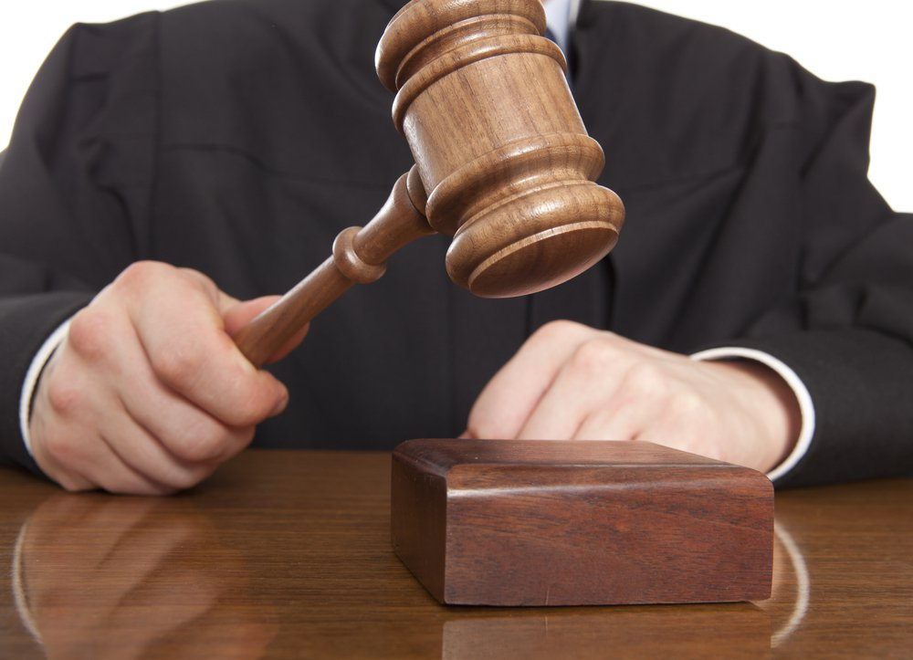
העבריינים .... מהעונש.
יר"א
רא"ה
נראה
יִירְאוּ
יֵרָאוּ

Slide 12
העצים --- את עליהם בסתיו.
שי"ר
נש"ר
(דגש)
יָשִׁירוּ
יַשִּׁירוּ

Slide 13
הנערים ------ במקהלה
שי"ר
נש"ר
(דגש)
יָשִׁירוּ
יַשִּׁירוּ

Slide 14
בסוף המופע מָחָאתִי / מָחִיתִי כף.
מַשִּׁיב/ מֵשִׁיב/ מוֹשִׁיב הרוח ומוריד הגשם.
אבי בַּנַּאי/ בַּנָּאִי מוכשר.
אתה נוֹכָח / נוֹכֵחַ לדעת שישראל היא מעצמת על.
תרגול נוסף

Slide 15
ראש הממשלה הוֹשִׁיט / הֵשִׁיט יד לשלום.
הפועלים הוֹרִיקוּ / הֵרִיקוּ את האשפה.
כתוב משפט מתאים לפועל כַּנְּסוּ.
שבץ את הפועל נוֹעָצִים בשני משפטים שונים. בכל משפט הפועל יהיה בגזרה שונה ובבניין שונה.
תרגול נוסף

